Slide 1
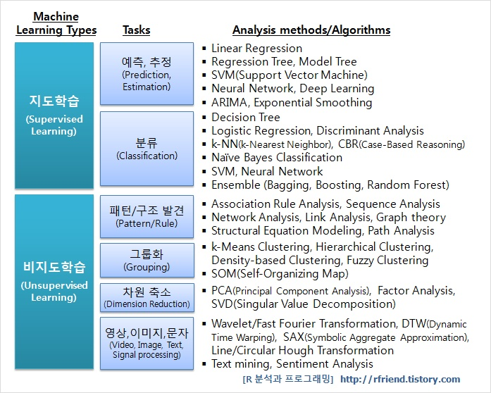

Slide 2
회귀
선형회귀
Decision Tree
Random Forest
SVM

Slide 3
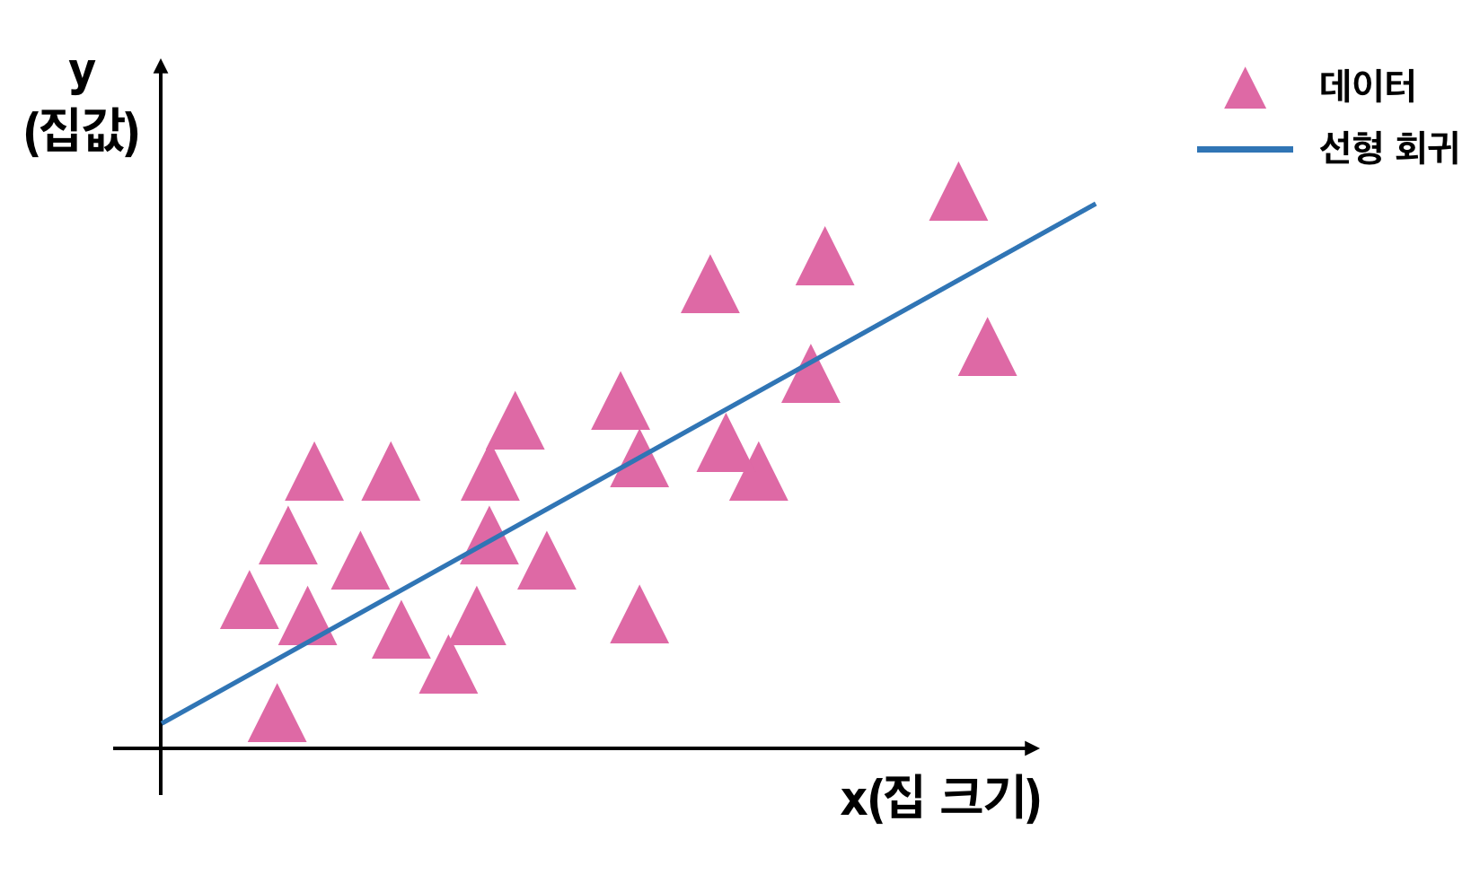
선형회귀
선형회귀란 종속변수 y와 독립변수 X의 상관관계가 선형으로 설명되는 회귀 분석

Slide 4
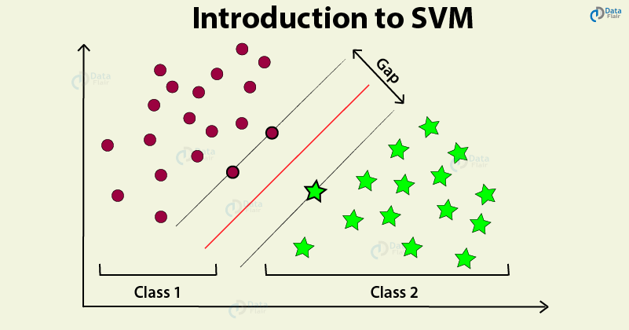
SVM

Slide 5
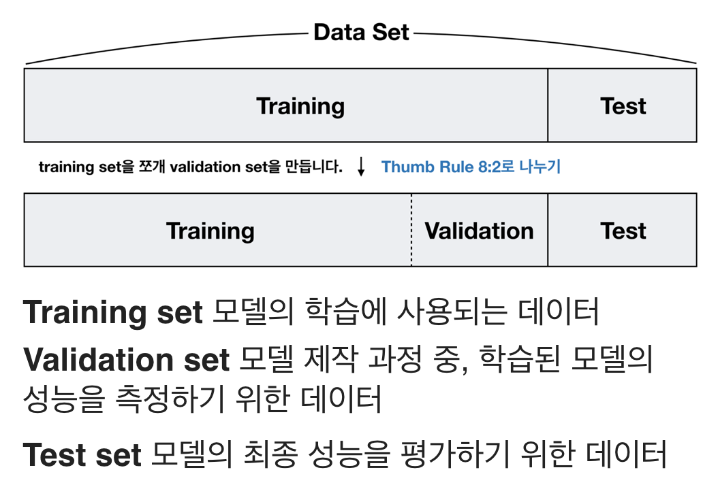

Slide 6
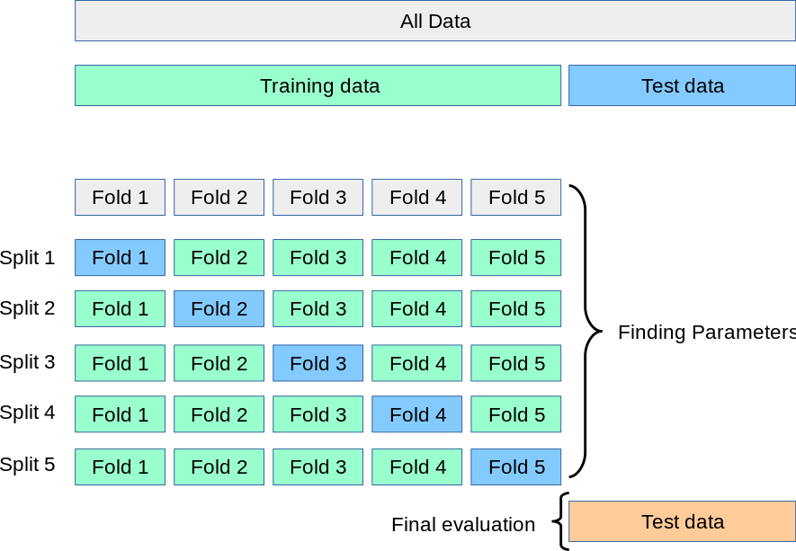
Cross-Validation (k-Fold Cross Validation)
여러가지의 검증법이 있지만 가장 유명한 교차 검증!

Slide 7
예제(전복의 나이 예측)
설명변수 : 전복의 ‘성별’, ‘키’, ‘지름’, ‘높이’, ‘전체무게’,
‘몸통무게’, ‘내장무게’, ‘껍질무게’
예측 : ‘껍질의 고리수’를 예측한 뒤 예측된 ‘껍질의 고리수’에 1.5를 더하면 전복의 나이가 된다.
https://bitcodic.tistory.com/108
https://dailyheumsi.tistory.com/167

